Slide 1
স্বাগতম

Slide 2
শিক্ষক পরিচিতি
ড. মোঃ আকতারুল ইসলাম
প্রভাষক (জীববিজ্ঞান)
চৌরাপাড়া ফাযিল মাদ্রাসা
নিয়ামতপুর, নওগাঁ।
aktarul944@gmail.com

Slide 3
পাঠ পরিচিতি
জীববিজ্ঞান 1ম পত্র
শ্রেণিঃ একাদশ –দ্বাদশ
অধ্যায়ঃ পঞ্চম
সময়ঃ৫০ মিনিট

Slide 4
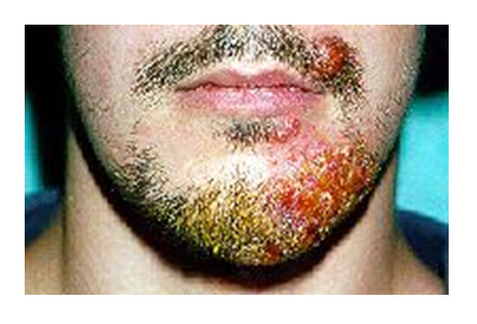
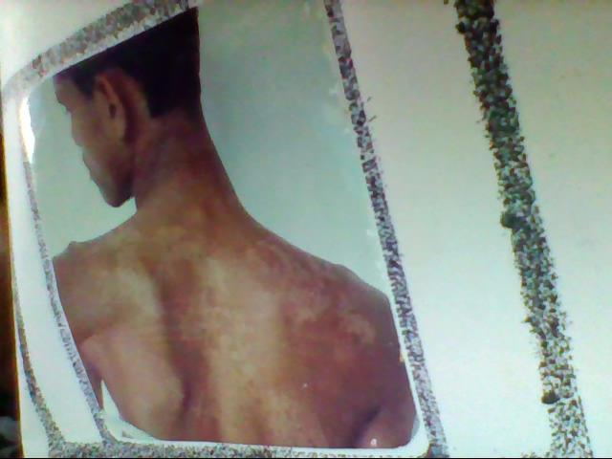
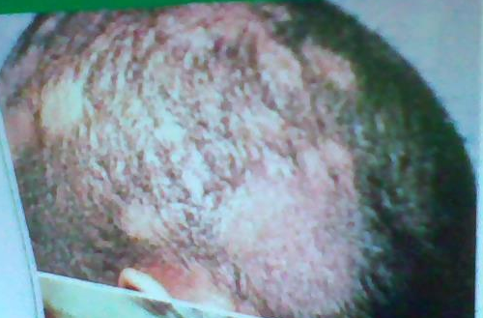
ছবিগুলোতে কি দেখলে
আক্রান্ত মুখমন্ডল
আক্রান্ত মাথা
ছত্রাকের আক্রমনে সাদা হয়ে যাওয়া পায়ের আঙ্গুলের ফাঁক
আক্রান্ত ত্বক

Slide 5
আজকের পাঠ
মানুষের ছত্রাকজনিত একটি রোগ
মানুষের দাদরোগ

Slide 6
আজকের পাঠদান শেষে শিক্ষার্থীরা ---
১।ছত্রাকজনিত রোগ কী তা বলতে পারবে।
২।মানুষের দাদরোগের কারণ বলতে পারবে।
৩।মানুষের দাদরোগের লক্ষণ বর্ণনা করতে পারবে।
৪।রোগটির নিয়ন্ত্রণ ব্যাখ্যা করতে পারবে।

Slide 7
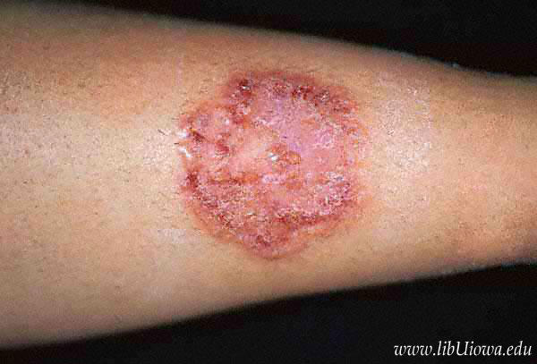
দাদরোগের সংক্রমণ
Ringworm এর সংক্রমন

Slide 8
দাদরোগ এক ধরনের ছোঁয়াচে ছত্রাকঘটিত চর্মরোগ।
মানুষের দাদরোগের জীবানুর নাম
Tinea trichophytina

Slide 9
একক কাজ
ছত্রাকজনিত রোগ কী?

Slide 10
দাদরোগের লক্ষণ….
1।চামড়ায় ছোট ছোট লাল গোলাকার ফুস্কুড়ি দেখা যায়।
২।এর ভেতরে ছত্রাক বড় হয়ে রিং এর মতো আকার ধারণ করে।
৩।চামড়ার চারপাশ ফুলে উঠে এবং চুলকানি হয়।
৪।চুলকালে আক্রান্ত স্থান থেকে মরা চামড়া উঠে আসে এবং আঠালো রস বের হয়।

Slide 11
জোড়ায় কাজ
মানুষের দাদরোগের লক্ষণ বর্ণনা কর।

Slide 12
দাদরোগের প্রতিকার….
1।আক্রান্ত স্থান পরিষ্কার ও শুষ্ক রাখতে হবে।
২।বিছানা এবং পোষাক পরিষ্কার পরিছন্ন রাখার প্রতি নজর দিতে হবে।
৩।চিকিৎসকের পরামর্শ মতে ঔষুধ ব্যবহার করতে হবে।
৪।রোগীর ব্যবহৃত জিনিসপত্র থেকে সাবধান হতে হবে।

Slide 13
মূল্যায়ন
১। Tinea corporis হচ্ছে-
একটি রোগের নাম একটি ছত্রাকের নাম
এটি মানুষের মাথায় হয় এটি একটি শৈবাল
২। দাদরোগের ক্ষেত্রে সঠিক তথ্য হলো-
i. এটি খুব সহজে বিস্তার লাভ করে ii. আক্রান্ত স্থানে রিং এর মত গঠন সৃষ্টি হয়
iii. কখনও কখনও প্রচণ্ড চুলকানি হয়
নিচের কোনটি সঠিক?
i ও iii ii ও iii i ও ii i, ii ও iii
(ক)
(খ)
(গ)
(ঘ)
(ক)
(খ)
(গ)
(ঘ)

Slide 14
বাড়ির কাজ
Tinea এর বিভিন্ন প্রজাতির নাম লিখবে।

Slide 15
ধন্যবাদ

